Slide 1









Slide 2
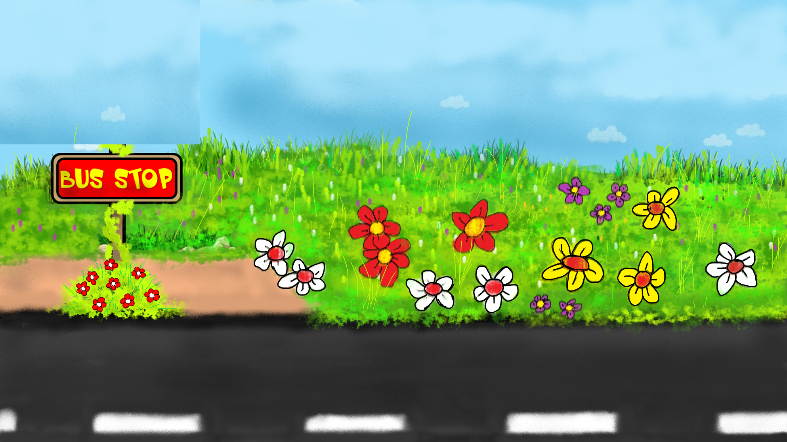







NÀO MÌNH CÙNG LÊN XE BUÝT
Hãy trả lời đúng các câu hỏi để được lên xe nhé!
HƯỚNG DẪN
Thầy cô kích vào màn hình để bắt đầu trò chơi.
Kích chuột vào màn hình để ô tô di chuyển vào và hiện câu hỏi.
Kích chuột vào màn hình để hiện đáp án
Kích chuột vào mũi tên RIGHT – nếu học sinh trả lời đúng. Tự động chạy hiệu ứng đón học sinh, kết thúc silde
Kích chuột vào mũi tên WRONG – nếu học sinh trả lời sai. Tự động chạy hiệu ứng không đón học sinh, kết thúc silde
PLAY

Slide 3

Viết số: Ba mươi bảy nghìn không trăm mười hai
Đáp án: 37 012
RIGHT
WRONG

Slide 4


Viết số: Chín mươi chín nghìn một trăm hai mươi lăm
99 125
RIGHT/ĐÚNG
WRONG/SAI

Slide 5

Trong số 48 923 thì số 8 ở hàng nào?
Đáp án: hàng nghìn
RIGHT/ĐÚNG
WRONG/SAI

Slide 6

